Slide 1
Sistema Almoxarifado

Slide 2
Requisição

Slide 3
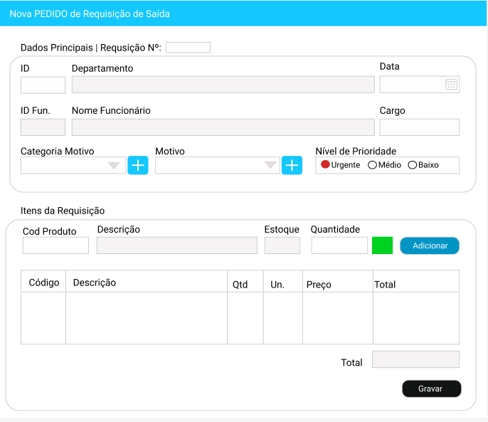
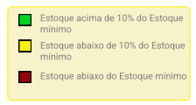
Wireframe
Ao colocar o mouse sobre a imagem do status deve ser exibido o Tooltip

Slide 4
Regras Requisição
RN | Localização | Especificação
RN01 | Tela Requisição > Campos | Todos os campos são obrigatórios, com exceção dos campos: [Nome Funcionario] Ao clicar no botão gravar (final da página) Sistema deve verificar se existe campos obrigatórios e não preenchidos. Se existir, esses campos devem ficar com a cor de fundo vermelha.
RN02 | Tela Requisição > Campos | Ao entrar dentro de um campo o fundo deve ficar com a cor verde.
RN03 | Tela Requisição > Campos | Os campos ID, [Quantidade] só devem aceitar valores inteiros.
RN04 | Tela Requisição > Categoria Motivo | Ao carregar a tela os dados da Categoria Motivo devem ser carregados da API. Atenção: Para simular crie dados fakes em um arquivo dados.js dentro da pastas scripts.

Slide 5
Regras Requisição
RN | Localização | Especificação
RN05 | Tela Requisição > Motivo | Todo motivo está atrelado a uma Categoria de Motivo. Ao alterar os dados de uma categoria do motivo o campo motivo deve exibir somente os motivos da categoria selecionada. Se a categoria não estiver nenhum motivo correspondente o campo [MOTIVO] deve ficar desabilitado e com a cor de fundo cinza.
RN06 | Tela Requisição > [ ID] [Departamento] | Ao digitar um código no campo [ID] e esse existe na base de dados ou API o sistema deve exibir a descrição do departamento no campo Departamento. Se ao digitar um código, o mesmo não existir, logo a descrição deverá está vazia do campo Departamento.
RN07 | Tela Requisição > [ ID Fun] [Nome Funcionario] | Ao digitar um código no campo ID Func e esse existe na base de dados ou API o sistema deve exibir o nome do funcionário no campo [Nome Funcionario]. Se ao digitar um código, o mesmo não existir, logo o campo [Nome Funcionario] fica vazio.

Slide 6
Regras Requisição
RN | Localização | Especificação
RN08 | Tela Requisição > [ ID] [Descricao Produto] [Estoque] | Ao digitar um código no campo Cod Produto e esse existe na base de dados ou API o sistema deve exibir o nome do Produto e no campo [Estoque] a quantidade de itens em seu estoque. Se o código não existir, os campos Descrição do Produto e Estoque devem ficar em brancos.
RN09 | Tela Requisição > Campo [Quantidade] | Campo quantidade só é habilitado, depois que um produto for localizado e quantidade em estoque for maior que zero.
RN10 | Tela Requisição > Campo [Quantidade] | O campo Quantidade só deve aceitar valores inteiros maior que zero.
RN11 | Tela Requisição > Botão Gravar | O botão gravar só deve ficar ativo depois que o valor da quantidade informada for maior que zero e se a quantidade for menor ou igual ao valor exibido no estoque.

Slide 7
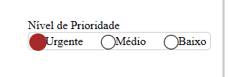
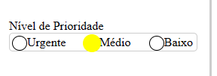

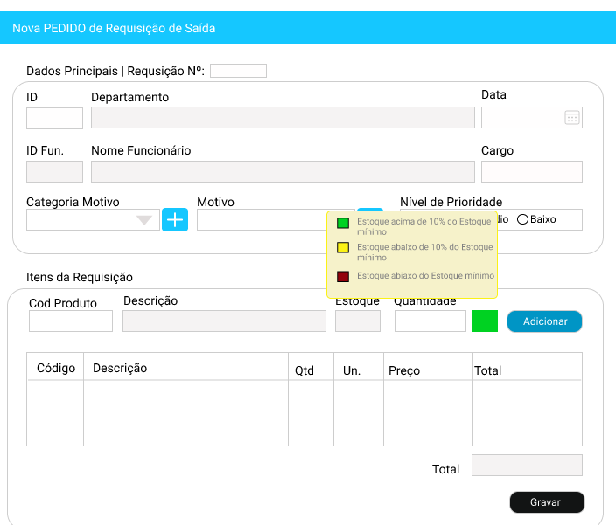
Regras Requisição
RN | Localização | Especificação
RN12 | Tela Requisição > Nivel Prioridade | Ao marcar um nível de prioridade esse deve mudar a cor conforme exemplo abaixo:
RN13 | Tela Requisição > Elemento Status Estoque | O elemento Status Estoque é o retângulo exibido ao lado do campo quantidade e deve ficar com as cores a seguir e conforme legenda.

Slide 8
Regras Requisição
RN | Localização | Especificação
RN14 | Tela Requisição > Status Estoque > ToolTip | Ao colocar o mouse sobre o elemento Status Estoque (retângulo) deve ser exibido a legenda a seguir.

Slide 9
Caso de Teste
CT01: Tela Requisição > Campos
RN: RN01
Resultado Esperado: Todos os campos serem obrigatórios, se não existir o campo fica com o fundo vermelho
Pré-Condições: Tela do almoxarifado, já está aberta
Passos do Teste:
1- Clicar no botão Gravar | RE : Os campos estarem preenchidos

Slide 10
Caso de Teste
CT01: Tela Requisição > Campos
RN: RN02
Resultado Esperado: Dentro do campo ,o fundo ficar verde
Pré-Condições: Tela do almoxarifado, já está aberta
Passos do Teste:
1- Dentro do campo | RE : Fundo ficar verde

Slide 11
Caso de Teste
CT01: Tela Requisição > Campos
RN: RN03
Resultado Esperado: Os campos ID ,aceitar os valores inteiros
Pré-Condições: Tela do almoxarifado, já está aberta
Passos do Teste:
1- Ao inserir o campo ID | RE : Valores inteiros

Slide 12
Caso de Teste
CT01: Tela Requisição > Campos
RN: RN04
Resultado Esperado: Ao carregar a tela os dados da Categoria Motivo devem ser carregados da API.
Pré-Condições: Tela do almoxarifado, já está aberta
Passos do Teste:
1- Clicar Categoria Motivo| RE : Ser carregados da API

Slide 13
Caso de Teste
CT02: Tela Requisição > Motivo
RN: RN05
Resultado Esperado: Ao alterar os dados de uma categoria do motivo o campo motivo deve exibir somente os motivos da categoria selecionada. Se a categoria não estiver nenhum motivo correspondente o campo motivo deve ficar desabilitado e com a cor de fundo cinza.
Pré-Condições: Tela do almoxarifado, já está aberta
Passos do Teste:
1- Categoria Motivo | RE : O campo motivo deve exibir somente os motivos da categoria selecionada.

Slide 14
Caso de Teste
CT03: Tela Requisição > Departamento
RN: RN06
Resultado Esperado: Ao digitar um código no campo [ID] e esse existe na base de dados ou API o sistema deve exibir a descrição do departamento no campo Departamento.
Pré-Condições: Tela do almoxarifado, já está aberta
Passos do Teste:
1- Campo ID | RE : O sistema deve exibir a descrição do departamento no campo Departamento.

Slide 15
Caso de Teste
CT04: Tela Requisição > [ ID Fun] [Nome Funcionario]
RN: RN07
Resultado Esperado: Ao digitar um código no campo ID Func e esse existe na base de dados ou API o sistema deve exibir o nome do funcionário no campo [Nome Funcionario]. Se ao digitar um código, o mesmo não existir, logo o campo [Nome Funcionario] fica vazio.
Pré-Condições: Tela do almoxarifado, já está aberta
Passos do Teste:
1- Campo ID Func | RE : O sistema deve exibir o nome do funcionário no campo [Nome Funcionario].

Slide 16
Caso de Teste
CT05: Tela Requisição > [ ID] [Descricao Produto] [Estoque]
RN: RN08
Resultado Esperado: Ao digitar um código no campo Cod Produto e esse existe na base de dados ou API o sistema deve exibir o nome do Produto e no campo [Estoque] a quantidade de itens em seu estoque. Se o código não existir, os campos Descrição do Produto e Estoque devem ficar em brancos.
Pré-Condições: Tela do almoxarifado, já está aberta
Passos do Teste:
1- Campo Cod Produto| RE : O sistema deve exibir o nome do Produto e no campo [Estoque] a quantidade de itens em seu estoque.

Slide 17
Caso de Teste
CT06: Tela Requisição > Campo [Quantidade]
RN: RN09
Resultado Esperado: Campo quantidade só é habilitado, depois que um produto for localizado e quantidade em estoque for maior que zero.
Pré-Condições: Tela do almoxarifado, já está aberta
Passos do Teste:
1- Cod.Produto | RE : Produto localizado e quantidade em estoque for maior que zero.

Slide 18
Caso de Teste
CT06: Tela Requisição > Campo [Quantidade]
RN: RN10
Resultado Esperado: O campo Quantidade só deve aceitar valores inteiros maior que zero.
Pré-Condições: Tela do almoxarifado, já está aberta
Passos do Teste:
1- Campo Quantidade | RE: Aceitar valores maior que zero

Slide 19
Caso de Teste
CT07: Tela Requisição > Botão Gravar
RN: RN11
Resultado Esperado: O botão gravar só deve ficar ativo depois que o valor da quantidade informada for maior que zero e se a quantidade for menor ou igual ao valor exibido no estoque.
Pré-Condições: Tela do almoxarifado, já está aberta
Passos do Teste:
1- Quantidade Informada | RE : Quantidade for menor ou igual ao valor exibido no estoque.

Slide 20
Caso de Teste
CT08: Tela Requisição > Nivel Prioridade
RN: RN12
Resultado Esperado: Para cada nível ao clicar apresentar sua cor correspondente
Pré-Condições: Tela do almoxarifado, já está aberta
Passos do Teste:
1- Clicar em urgente | RE : círculo ficar com a cor vermelha
2- Clicar em médio | RE : círculo ficar com a cor amarela
3- Clicar em baixo | RE : círculo ficar com a cor verde

Slide 21
Caso de Teste
CT09: Tela Requisição > Elemento Status Estoque
RN: RN13
Resultado Esperado: O elemento Status Estoque é o retângulo exibido ao lado do campo quantidade e deve ficar com as cores a seguir e conforme legenda.
Pré-Condições: Tela do almoxarifado, já está aberta
Passos do Teste:
1- Categoria Motivo | RE : O campo motivo deve exibir somente os motivos da categoria selecionada.

Slide 22
Caso de Teste
CT10: Tela Requisição > Status Estoque > ToolTip
RN: RN14
Resultado Esperado: Ao colocar o mouse sobre o elemento Status Estoque (retângulo) deve ser exibido a legenda a seguir.
Pré-Condições: Tela do almoxarifado, já está aberta
Passos do Teste:
1- Categoria Motivo | RE : O campo motivo deve exibir somente os motivos da categoria selecionada.

